Slide 1




„Проектът «ЗЕЛЕНА ДИРЕКТНА ЛИНИЯ » се финансира в рамките на Програмата за подкрепа на НПО в България по Финансовия механизъм на Европейското икономическо пространство 2009-2014 г.“
В ПАРТНЬОРСТВО С:
www.ngogrants.bg
ПРОЕКТ
ЗЕЛЕНА ДИРЕКТНА ЛИНИЯ
Кюстендил
март 2016 година
„Този документ е създаден с финансовата подкрепа на Програмата за подкрепа на неправителствени организации в България по Финансовия механизъм на Европейското икономическо пространство. Цялата отговорност за съдържанието на документа се носи от ТД «Осогово», Кюстендил и при никакви обстоятелства не може да се приема, че този документ отразява официалното становище на Финансовия механизъм на Европейското икономическо пространство и Оператора на Програмата за подкрепа на неправителствени организации в България.“

Slide 2

„Проектът «ЗЕЛЕНА ДИРЕКТНА ЛИНИЯ » се финансира в рамките на Програмата за подкрепа на НПО в България по Финансовия механизъм на Европейското икономическо пространство 2009-2014 г.“
В ПАРТНЬОРСТВО С
www.ngogrants.bg
Водеща организация:
Партньори:
„Този документ е създаден с финансовата подкрепа на Програмата за подкрепа на неправителствени организации в България по Финансовия механизъм на Европейското икономическо пространство. Цялата отговорност за съдържанието на документа се носи от ТД «Осогово», Кюстендил и при никакви обстоятелства не може да се приема, че този документ отразява официалното становище на Финансовия механизъм на Европейското икономическо пространство и Оператора на Програмата за подкрепа на неправителствени организации в България.“

Slide 3
„Проектът «ЗЕЛЕНА ДИРЕКТНА ЛИНИЯ » се финансира в рамките на Програмата за подкрепа на НПО в България по Финансовия механизъм на Европейското икономическо пространство 2009-2014 г.“
В ПАРТНЬОРСТВО С
www.ngogrants.bg
ПРИЧИНИ ЗА РАЗРАБОТВАНЕ НА ПРОЕКТА:
Проектът е продиктуван от основните предимства и възможности, с които разполага община Кюстендил:
Част от защитените територии /планина Осогово, Земенски пролом и
Полскоскакавишки водопад/ са много добре проучени.
Друга част /„Юч бунар”, резерват „Църна река”, „Вековна букова гора” край село Граница, Конявска планина/ не са толкова популярни сред местната общност.
Това „бяло петно” дава възможност чрез проекта да бъде привлечен „откривателския„ интерес на децата и младите хора към тези уникални територии и да осъзнаят тяхната ценност и значение.
„Този документ е създаден с финансовата подкрепа на Програмата за подкрепа на неправителствени организации в България по Финансовия механизъм на Европейското икономическо пространство. Цялата отговорност за съдържанието на документа се носи от ТД «Осогово», Кюстендил и при никакви обстоятелства не може да се приема, че този документ отразява официалното становище на Финансовия механизъм на Европейското икономическо пространство и Оператора на Програмата за подкрепа на неправителствени организации в България.“

Slide 4
„Проектът «ЗЕЛЕНА ДИРЕКТНА ЛИНИЯ » се финансира в рамките на Програмата за подкрепа на НПО в България по Финансовия механизъм на Европейското икономическо пространство 2009-2014 г.“
В ПАРТНЬОРСТВО С
www.ngogrants.bg
ЦЕЛ НА ПРОЕКТА:
Повишаване осведомеността и осигуряване пряка връзка на децата и младите хора с природата
чрез дейности, свързани с изучаване възможностите за опазване на биоразнообразието, на застрашените видове и създаване на предпоставки за устойчиво развитие в региона
„Този документ е създаден с финансовата подкрепа на Програмата за подкрепа на неправителствени организации в България по Финансовия механизъм на Европейското икономическо пространство. Цялата отговорност за съдържанието на документа се носи от ТД «Осогово», Кюстендил и при никакви обстоятелства не може да се приема, че този документ отразява официалното становище на Финансовия механизъм на Европейското икономическо пространство и Оператора на Програмата за подкрепа на неправителствени организации в България.“

Slide 5
„Проектът «ЗЕЛЕНА ДИРЕКТНА ЛИНИЯ » се финансира в рамките на Програмата за подкрепа на НПО в България по Финансовия механизъм на Европейското икономическо пространство 2009-2014 г.“
В ПАРТНЬОРСТВО С
www.ngogrants.bg
ЦЕЛЕВА ГРУПА ПО ПРОЕКТА:
Деца и младежи от различни етноси от 5. до 10. клас в основни и средни училища на община Кюстендил
„Този документ е създаден с финансовата подкрепа на Програмата за подкрепа на неправителствени организации в България по Финансовия механизъм на Европейското икономическо пространство. Цялата отговорност за съдържанието на документа се носи от ТД «Осогово», Кюстендил и при никакви обстоятелства не може да се приема, че този документ отразява официалното становище на Финансовия механизъм на Европейското икономическо пространство и Оператора на Програмата за подкрепа на неправителствени организации в България.“

Slide 6
„Проектът «ЗЕЛЕНА ДИРЕКТНА ЛИНИЯ » се финансира в рамките на Програмата за подкрепа на НПО в България по Финансовия механизъм на Европейското икономическо пространство 2009-2014 г.“
В ПАРТНЬОРСТВО С
www.ngogrants.bg
ОСНОВНИ ДЕЙНОСТИ:
Популяризиране на защитените територии в Кюстендилски регион сред учениците от местните основни и средни училища.
Тематични семинари „Поведение в защитени местности и територии”.
Познавателни турове за наблюдения на животни и растения в естествената им среда в защитените територии.
Училищно състезание ‘’Зелена директна линия’’.
Конкурс за почетен знак на инициативата ‘’Зелена директна линия’’.
„Този документ е създаден с финансовата подкрепа на Програмата за подкрепа на неправителствени организации в България по Финансовия механизъм на Европейското икономическо пространство. Цялата отговорност за съдържанието на документа се носи от ТД «Осогово», Кюстендил и при никакви обстоятелства не може да се приема, че този документ отразява официалното становище на Финансовия механизъм на Европейското икономическо пространство и Оператора на Програмата за подкрепа на неправителствени организации в България.“

Slide 7
„Проектът «ЗЕЛЕНА ДИРЕКТНА ЛИНИЯ » се финансира в рамките на Програмата за подкрепа на НПО в България по Финансовия механизъм на Европейското икономическо пространство 2009-2014 г.“
В ПАРТНЬОРСТВО С
www.ngogrants.bg
1. Популяризиране на защитените територии в Кюстендилски регион сред учениците от местните основни и средни училища
1.1. Изграждане на интернет базирана галерия от снимки и филми, любопитни факти за флората и фауната в защитените територии, които младите хора могат да използват: www.td-osogovo.org | 1.2. Изготвяне и поставяне на 5 броя информационни табели за застрашените видове организми в „Юч бунар”, „Вековна букова гора”, хижа „Осогово”, Конявска планина и Полскоскакавишки водопад.
„Този документ е създаден с финансовата подкрепа на Програмата за подкрепа на неправителствени организации в България по Финансовия механизъм на Европейското икономическо пространство. Цялата отговорност за съдържанието на документа се носи от ТД «Осогово», Кюстендил и при никакви обстоятелства не може да се приема, че този документ отразява официалното становище на Финансовия механизъм на Европейското икономическо пространство и Оператора на Програмата за подкрепа на неправителствени организации в България.“

Slide 8
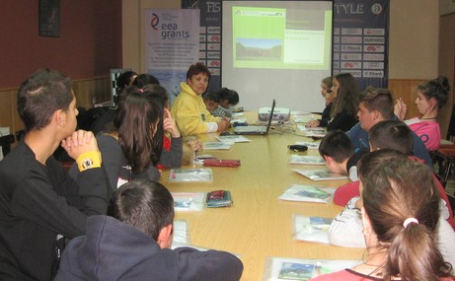
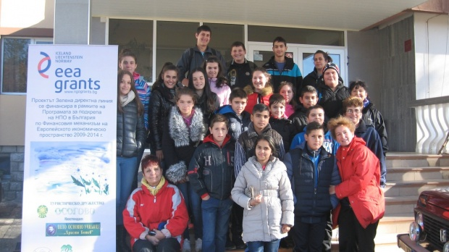
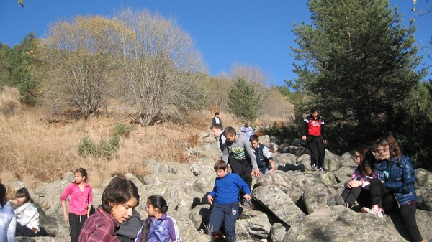
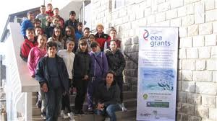
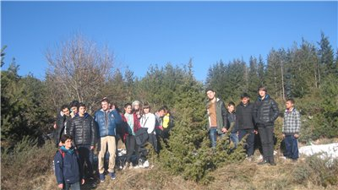
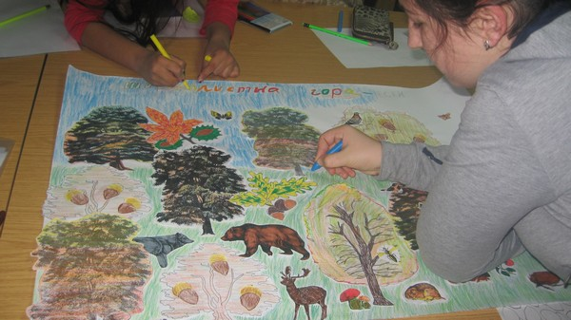
„Проектът «ЗЕЛЕНА ДИРЕКТНА ЛИНИЯ » се финансира в рамките на Програмата за подкрепа на НПО в България по Финансовия механизъм на Европейското икономическо пространство 2009-2014 г.“
В ПАРТНЬОРСТВО С
www.ngogrants.bg
2. Тематични семинари „Поведение в защитени местности и територии”
„Този документ е създаден с финансовата подкрепа на Програмата за подкрепа на неправителствени организации в България по Финансовия механизъм на Европейското икономическо пространство. Цялата отговорност за съдържанието на документа се носи от ТД «Осогово», Кюстендил и при никакви обстоятелства не може да се приема, че този документ отразява официалното становище на Финансовия механизъм на Европейското икономическо пространство и Оператора на Програмата за подкрепа на неправителствени организации в България.“

Slide 9
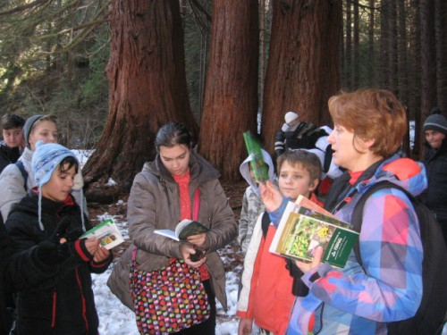
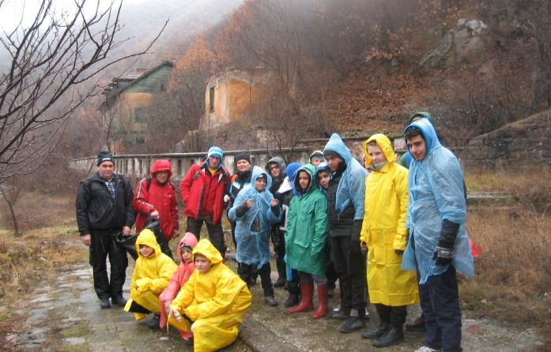
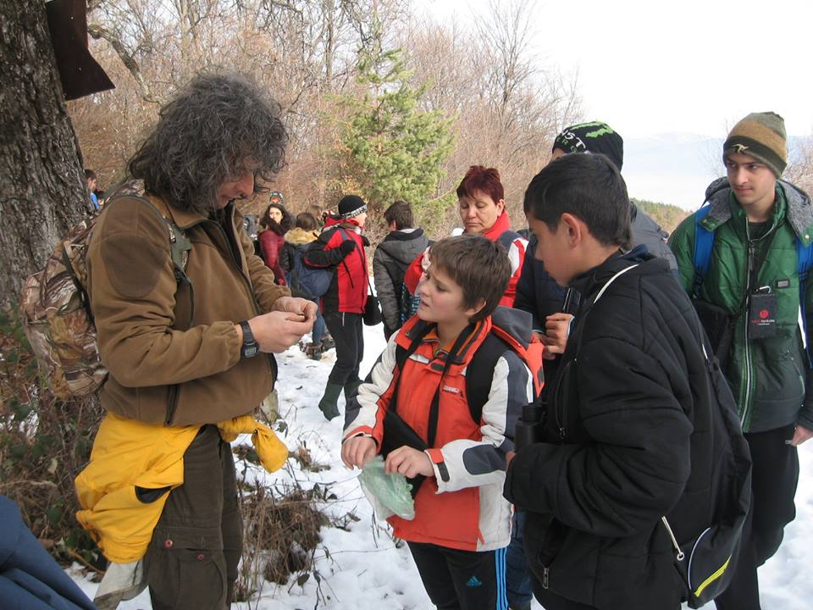
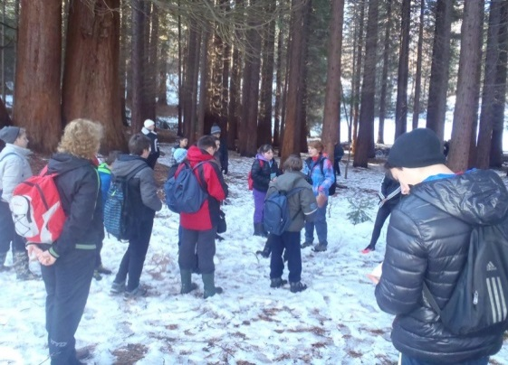
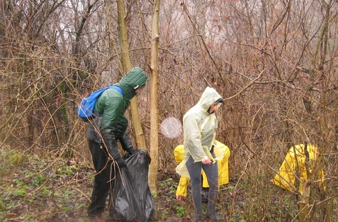
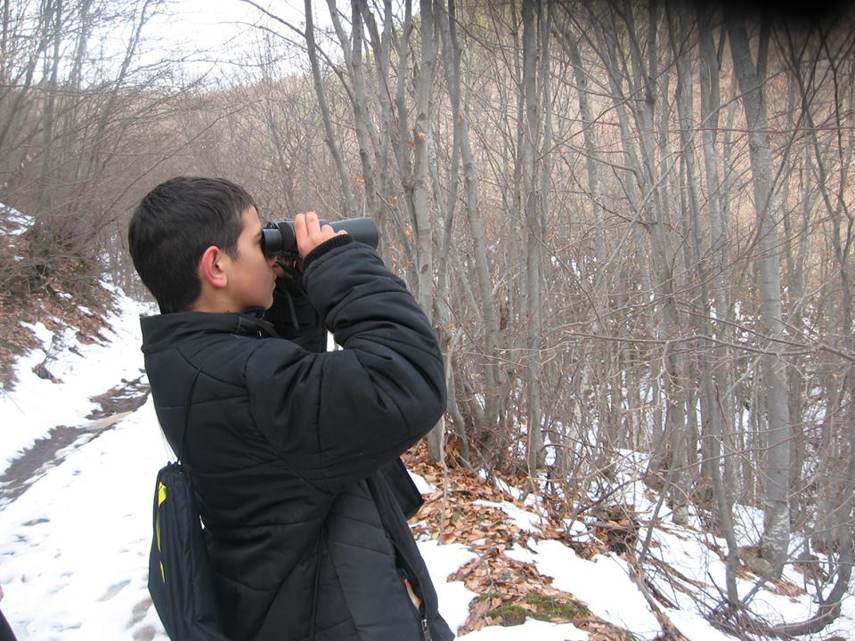
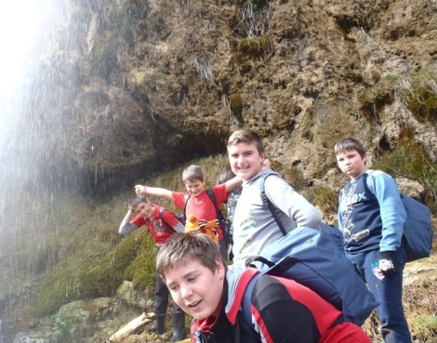
„Проектът «ЗЕЛЕНА ДИРЕКТНА ЛИНИЯ » се финансира в рамките на Програмата за подкрепа на НПО в България по Финансовия механизъм на Европейското икономическо пространство 2009-2014 г.“
В ПАРТНЬОРСТВО С
www.ngogrants.bg
3. Познавателни турове за наблюдения на животни и растения в естествената им среда в защитените територии
„Този документ е създаден с финансовата подкрепа на Програмата за подкрепа на неправителствени организации в България по Финансовия механизъм на Европейското икономическо пространство. Цялата отговорност за съдържанието на документа се носи от ТД «Осогово», Кюстендил и при никакви обстоятелства не може да се приема, че този документ отразява официалното становище на Финансовия механизъм на Европейското икономическо пространство и Оператора на Програмата за подкрепа на неправителствени организации в България.“

Slide 10
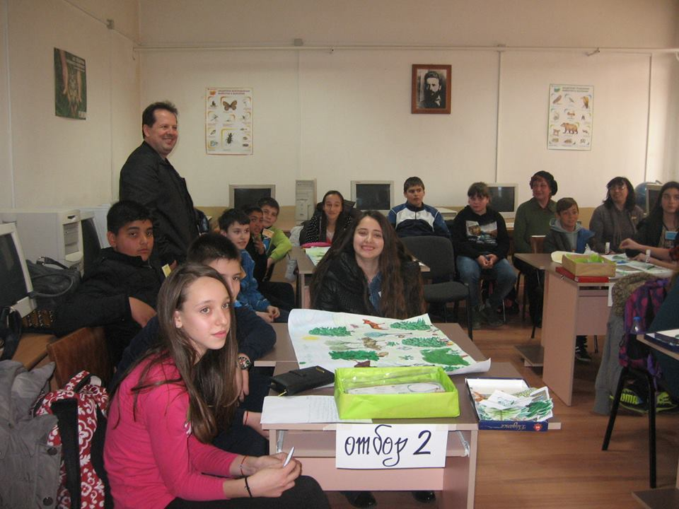
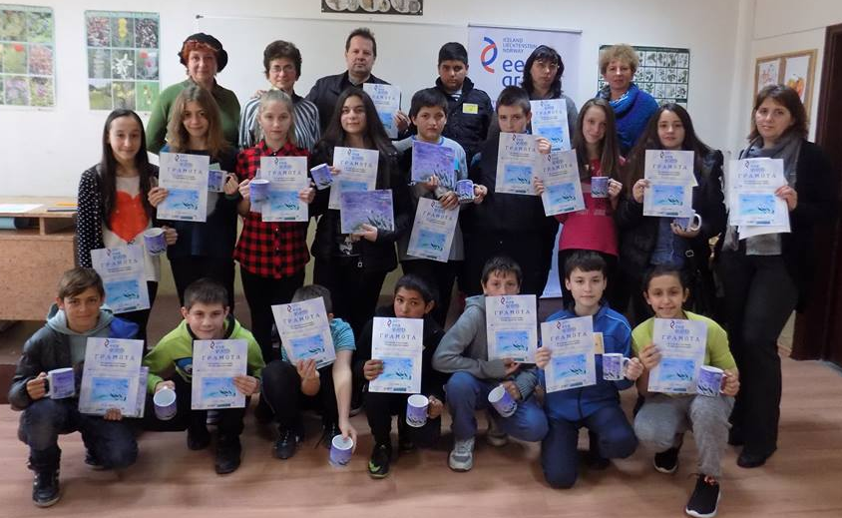
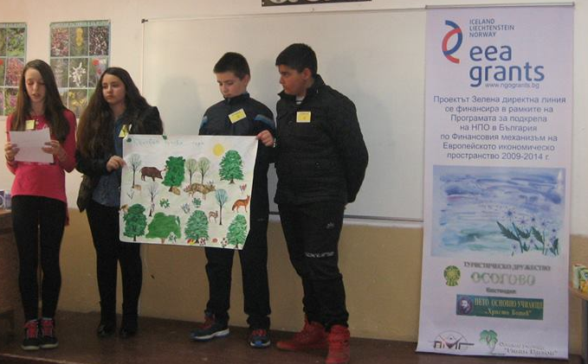
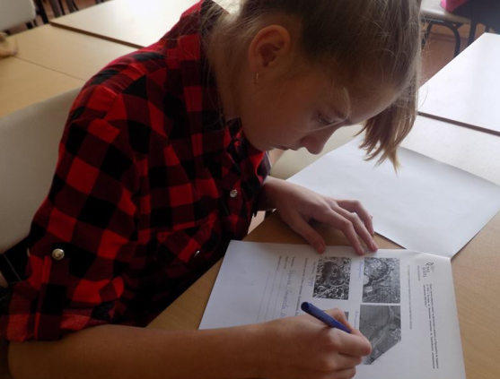
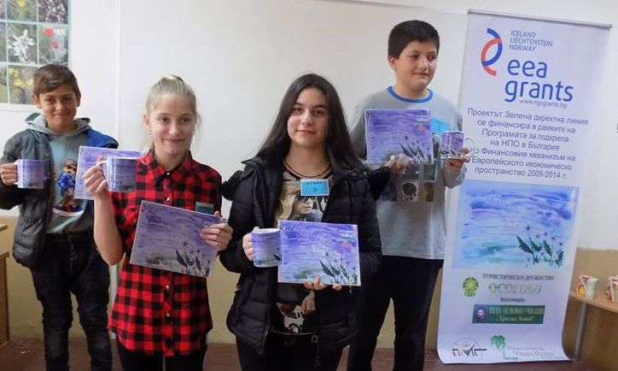
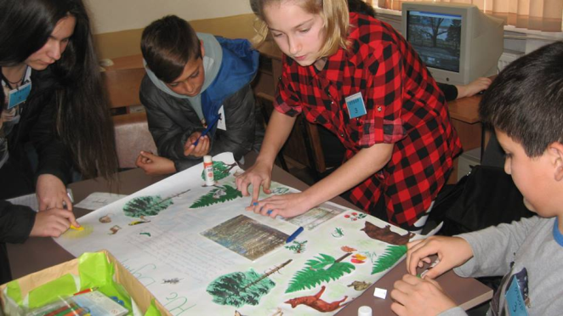
„Проектът «ЗЕЛЕНА ДИРЕКТНА ЛИНИЯ » се финансира в рамките на Програмата за подкрепа на НПО в България по Финансовия механизъм на Европейското икономическо пространство 2009-2014 г.“
В ПАРТНЬОРСТВО С
www.ngogrants.bg
4. Училищно състезание "Зелена директна линия“ -
първа възрастова група
„Този документ е създаден с финансовата подкрепа на Програмата за подкрепа на неправителствени организации в България по Финансовия механизъм на Европейското икономическо пространство. Цялата отговорност за съдържанието на документа се носи от ТД «Осогово», Кюстендил и при никакви обстоятелства не може да се приема, че този документ отразява официалното становище на Финансовия механизъм на Европейското икономическо пространство и Оператора на Програмата за подкрепа на неправителствени организации в България.“

Slide 11
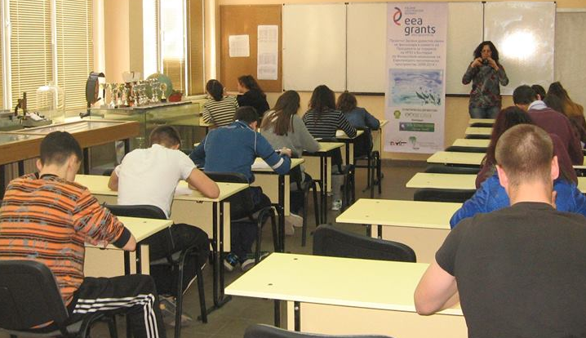
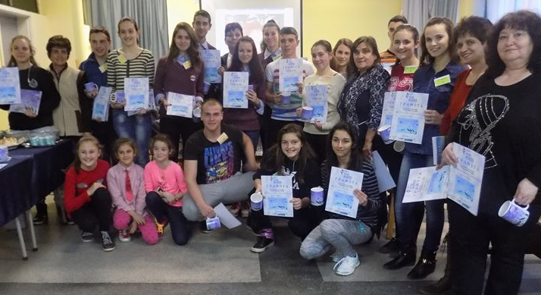
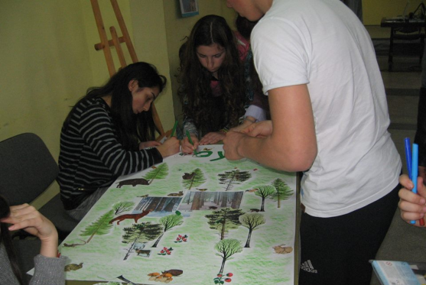
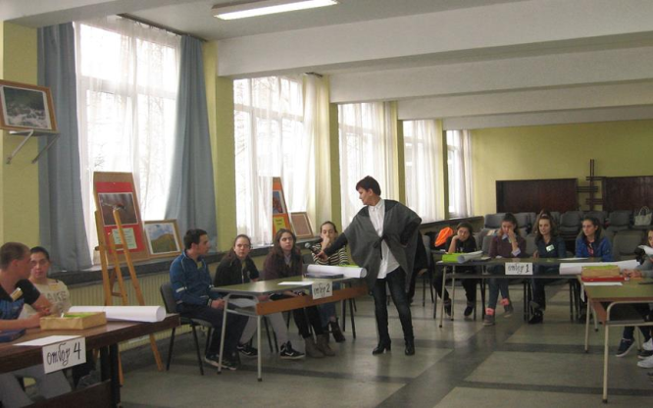
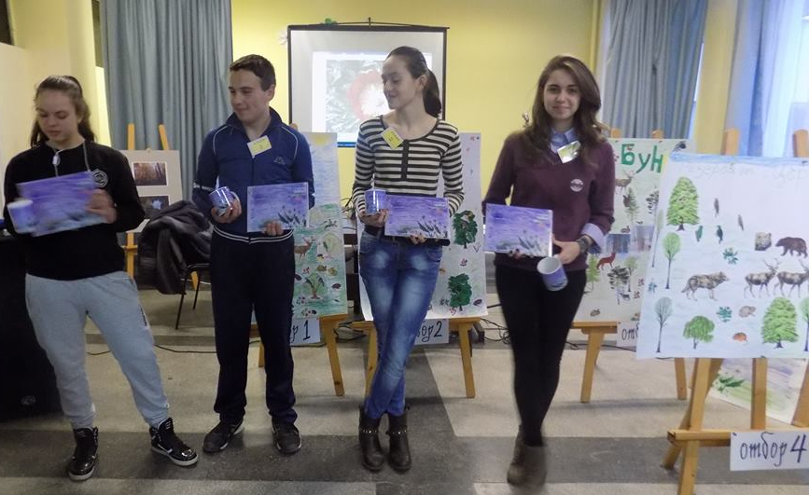
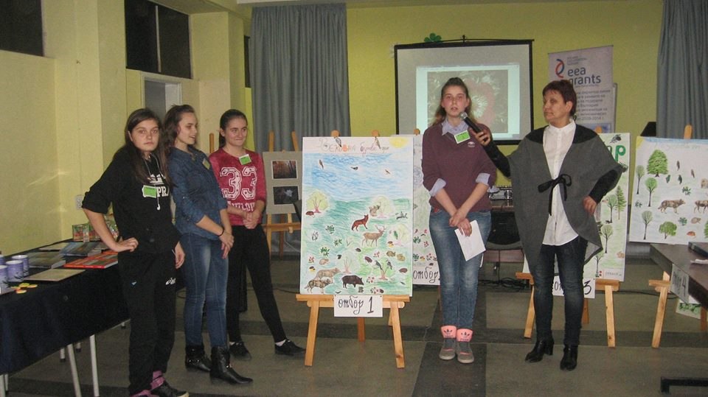
„Проектът «ЗЕЛЕНА ДИРЕКТНА ЛИНИЯ » се финансира в рамките на Програмата за подкрепа на НПО в България по Финансовия механизъм на Европейското икономическо пространство 2009-2014 г.“
В ПАРТНЬОРСТВО С
www.ngogrants.bg
4. Училищно състезание "Зелена директна линия„ –
втора възрастова група
„Този документ е създаден с финансовата подкрепа на Програмата за подкрепа на неправителствени организации в България по Финансовия механизъм на Европейското икономическо пространство. Цялата отговорност за съдържанието на документа се носи от ТД «Осогово», Кюстендил и при никакви обстоятелства не може да се приема, че този документ отразява официалното становище на Финансовия механизъм на Европейското икономическо пространство и Оператора на Програмата за подкрепа на неправителствени организации в България.“

Slide 12
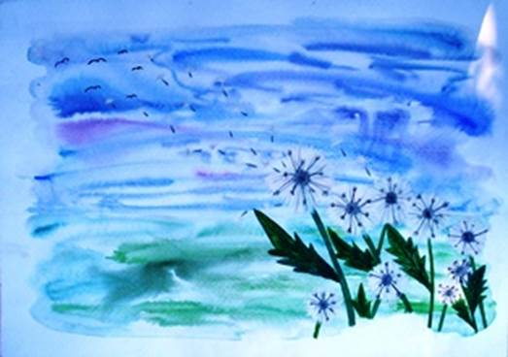
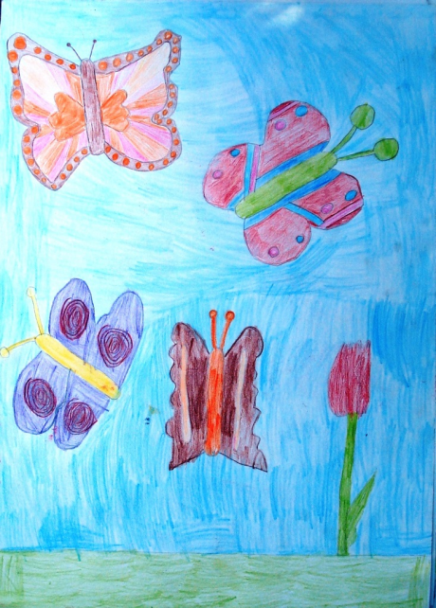
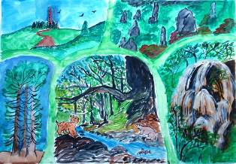
„Проектът «ЗЕЛЕНА ДИРЕКТНА ЛИНИЯ » се финансира в рамките на Програмата за подкрепа на НПО в България по Финансовия механизъм на Европейското икономическо пространство 2009-2014 г.“
В ПАРТНЬОРСТВО С
www.ngogrants.bg
5. Конкурс за почетен знак на инициативата „Зелена директна линия“
„Този документ е създаден с финансовата подкрепа на Програмата за подкрепа на неправителствени организации в България по Финансовия механизъм на Европейското икономическо пространство. Цялата отговорност за съдържанието на документа се носи от ТД «Осогово», Кюстендил и при никакви обстоятелства не може да се приема, че този документ отразява официалното становище на Финансовия механизъм на Европейското икономическо пространство и Оператора на Програмата за подкрепа на неправителствени организации в България.“

Slide 13
„Проектът «ЗЕЛЕНА ДИРЕКТНА ЛИНИЯ » се финансира в рамките на Програмата за подкрепа на НПО в България по Финансовия механизъм на Европейското икономическо пространство 2009-2014 г.“
В ПАРТНЬОРСТВО С
www.ngogrants.bg
ПОСТИГНАТИ РЕЗУЛТАТИ:
1. Изградена интернет базирана платформа с публикувани на нея материали защитените територии и зони в община Кюстендил www.td-osogovo.org | 2. Изработени и поставени 5 броя информационни табели на подходящи места в защитените територии за застрашените видове.
„Този документ е създаден с финансовата подкрепа на Програмата за подкрепа на неправителствени организации в България по Финансовия механизъм на Европейското икономическо пространство. Цялата отговорност за съдържанието на документа се носи от ТД «Осогово», Кюстендил и при никакви обстоятелства не може да се приема, че този документ отразява официалното становище на Финансовия механизъм на Европейското икономическо пространство и Оператора на Програмата за подкрепа на неправителствени организации в България.“

Slide 14
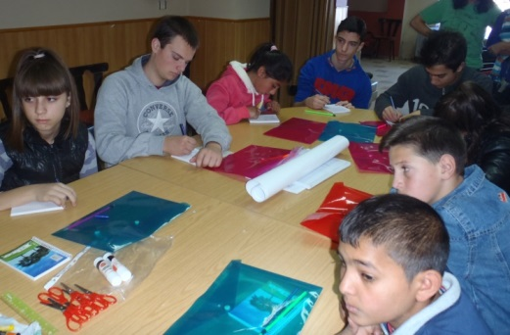
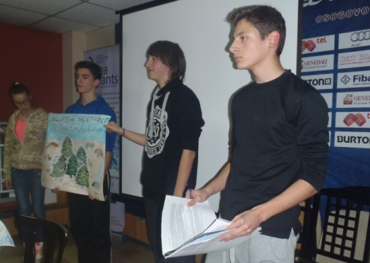
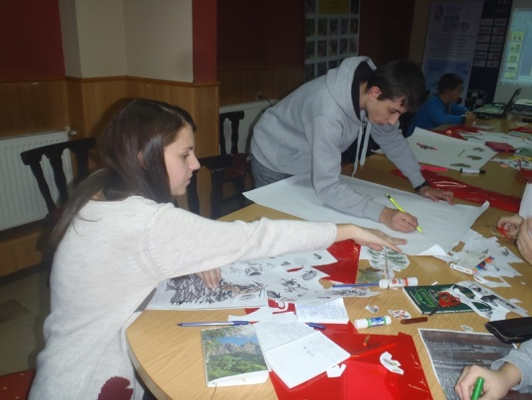
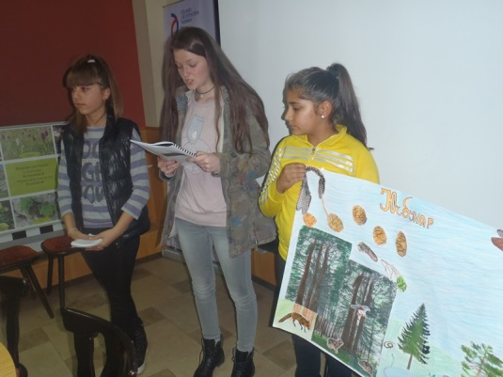
„Проектът «ЗЕЛЕНА ДИРЕКТНА ЛИНИЯ » се финансира в рамките на Програмата за подкрепа на НПО в България по Финансовия механизъм на Европейското икономическо пространство 2009-2014 г.“
В ПАРТНЬОРСТВО С
www.ngogrants.bg
3. Проведени 4 семинара на тема „Поведение в защитени местности и територии” в 2 части: теоретична и практическа. | Обучени деца /от различни етноси/ и младежи от Пето ОУ „Хр. Ботев“, ОУ „И. Вазов“, ПМГ „Е. Попиванов“, ПГИМ „Й. Захариев“, ЕГ „Д-р П. Берон“ .
„Този документ е създаден с финансовата подкрепа на Програмата за подкрепа на неправителствени организации в България по Финансовия механизъм на Европейското икономическо пространство. Цялата отговорност за съдържанието на документа се носи от ТД «Осогово», Кюстендил и при никакви обстоятелства не може да се приема, че този документ отразява официалното становище на Финансовия механизъм на Европейското икономическо пространство и Оператора на Програмата за подкрепа на неправителствени организации в България.“

Slide 15
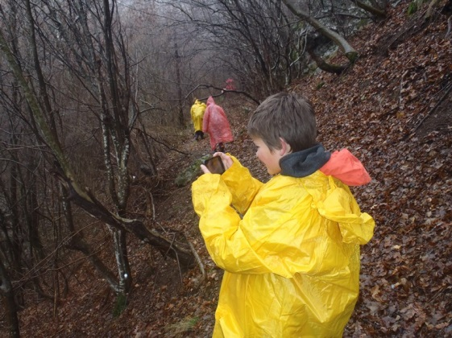
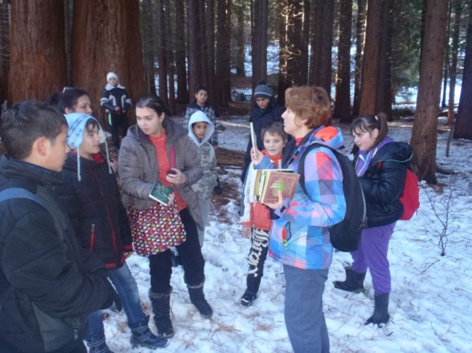
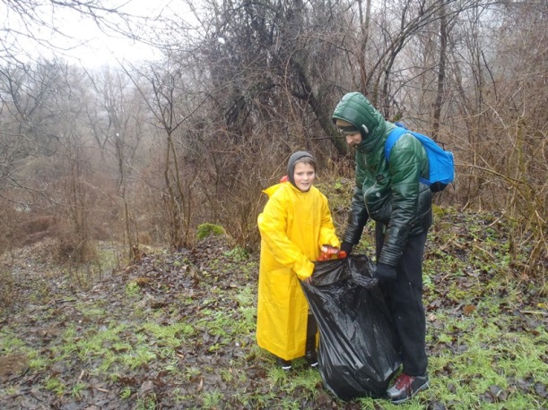
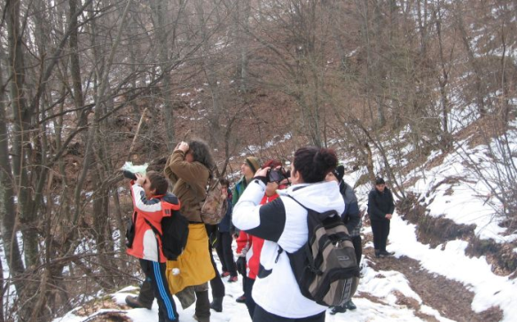
„Проектът «ЗЕЛЕНА ДИРЕКТНА ЛИНИЯ » се финансира в рамките на Програмата за подкрепа на НПО в България по Финансовия механизъм на Европейското икономическо пространство 2009-2014 г.“
В ПАРТНЬОРСТВО С
www.ngogrants.bg
4. Организирани и проведени 6 познавателни турове за запознаване на участниците със защитените територии в община Кюстендил. | 4.1. 120 деца и младежи участват в познавателни турове в защитените територии. 4.2. Участниците почистват замърсени места в района на Полскоскакавишки водопад.
„Този документ е създаден с финансовата подкрепа на Програмата за подкрепа на неправителствени организации в България по Финансовия механизъм на Европейското икономическо пространство. Цялата отговорност за съдържанието на документа се носи от ТД «Осогово», Кюстендил и при никакви обстоятелства не може да се приема, че този документ отразява официалното становище на Финансовия механизъм на Европейското икономическо пространство и Оператора на Програмата за подкрепа на неправителствени организации в България.“

Slide 16
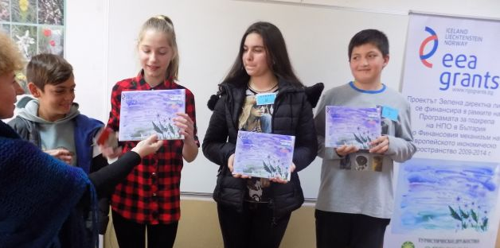
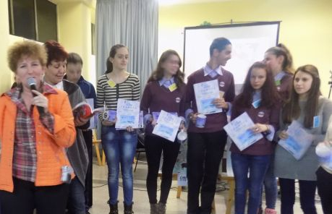
„Проектът «ЗЕЛЕНА ДИРЕКТНА ЛИНИЯ » се финансира в рамките на Програмата за подкрепа на НПО в България по Финансовия механизъм на Европейското икономическо пространство 2009-2014 г.“
В ПАРТНЬОРСТВО С
www.ngogrants.bg
5. Проведено училищно състезание "Зелена директна линия" | Участват Пето ОУ „Хр. Ботев“, ОУ „И. Вазов“, ОУ ‘’Св., Св. Кирил и Методий’’, ОУ ‘’Св. П. Хилендарски’’ ПМГ „Проф. Е. Попиванов“, ПГИМ „Й. Захариев“, ЕГ „Д-р П. Берон“, СУ ‘’В. Леввски’’. Победителите получават плакети. Участниците и ръководителите на отборите получат грамоти и награди.
6. Изработен почетен знак на инициативата "Зелена директна линия"
„Този документ е създаден с финансовата подкрепа на Програмата за подкрепа на неправителствени организации в България по Финансовия механизъм на Европейското икономическо пространство. Цялата отговорност за съдържанието на документа се носи от ТД «Осогово», Кюстендил и при никакви обстоятелства не може да се приема, че този документ отразява официалното становище на Финансовия механизъм на Европейското икономическо пространство и Оператора на Програмата за подкрепа на неправителствени организации в България.“

Slide 17
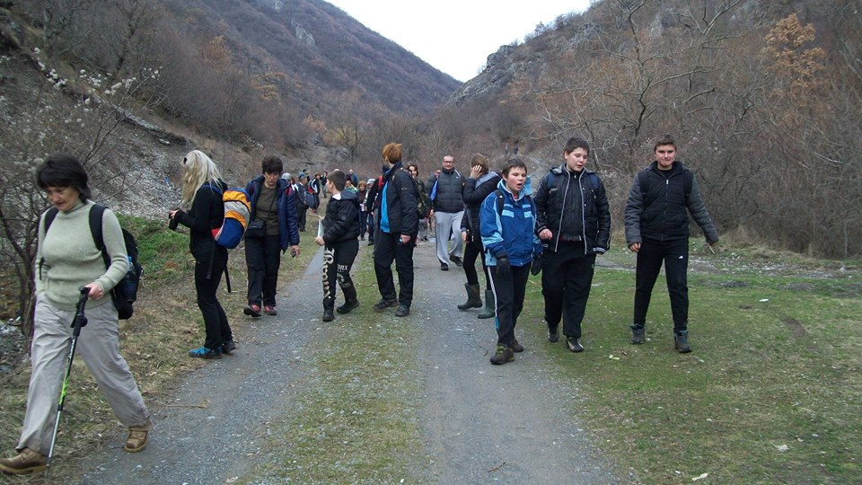
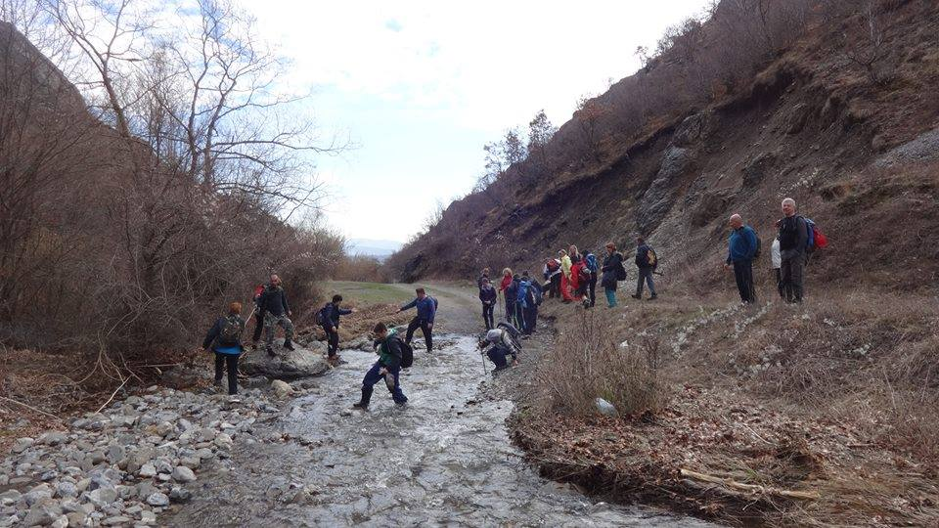
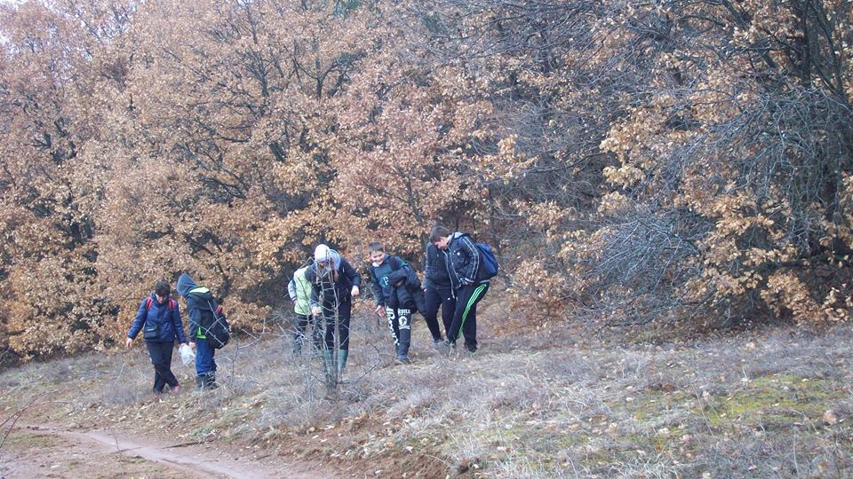
„Проектът «ЗЕЛЕНА ДИРЕКТНА ЛИНИЯ » се финансира в рамките на Програмата за подкрепа на НПО в България по Финансовия механизъм на Европейското икономическо пространство 2009-2014 г.“
В ПАРТНЬОРСТВО С
www.ngogrants.bg
7. Изградена партньорска мрежа с основни училища и гимназии. | 8. Повишен интерес на деца и младежи към дейностите на ТД „Осогово“ и защитените територии в община Кюстендил.
„Този документ е създаден с финансовата подкрепа на Програмата за подкрепа на неправителствени организации в България по Финансовия механизъм на Европейското икономическо пространство. Цялата отговорност за съдържанието на документа се носи от ТД «Осогово», Кюстендил и при никакви обстоятелства не може да се приема, че този документ отразява официалното становище на Финансовия механизъм на Европейското икономическо пространство и Оператора на Програмата за подкрепа на неправителствени организации в България.“

Slide 18
(
„Проектът «ЗЕЛЕНА ДИРЕКТНА ЛИНИЯ » се финансира в рамките на Програмата за подкрепа на НПО в България по Финансовия механизъм на Европейското икономическо пространство 2009-2014 г.“
В ПАРТНЬОРСТВО С
www.ngogrants.bg
БЛАГОДАРЯ ВИ
ЗА ВНИМАНИЕТО!
„Този документ е създаден с финансовата подкрепа на Програмата за подкрепа на неправителствени организации в България по Финансовия механизъм на Европейското икономическо пространство. Цялата отговорност за съдържанието на документа се носи от ТД «Осогово», Кюстендил и при никакви обстоятелства не може да се приема, че този документ отразява официалното становище на Финансовия механизъм на Европейското икономическо пространство и Оператора на Програмата за подкрепа на неправителствени организации в България.“

